Slide 1

第1章
软件项目管理概述
广东金融学院

Slide 2
目录
01
项目与软件项目
02
软件项目管理
03
价值驱动的软件项目管理知识体系
04

Slide 3
华为鸿蒙OS开发项目管理实践案例
案例背景：2019年，美国将华为列入实体清单，限制其使用安卓系统，给华为公司的智能设备业务带来了巨大的危机。为应对这一挑战，华为迅速启动了鸿蒙操作系统（Operating System，OS）的研发项目，目标是开发一个自主可控的操作系统，解决“卡脖子”问题，同时构建覆盖多终端的全场景智慧生态系统。
案例描述：在鸿蒙OS的研发过程中，华为展现了清晰的目标设定、高效的执行能力和生态建设的系统性策略。项目分为三个阶段：第一阶段优先适配现有硬件，确保业务连续性；第二阶段扩展到智能家居和工业应用；第三阶段实现跨设备的无缝连接，打造全场景生态。通过分步推进策略，华为在有限时间内高效完成任务，同时降低了技术和市场风险。此外，操作系统的成功不仅依赖于技术实力，更取决于生态建设的广度与深度。面对技术复杂性和时间紧迫性的双重挑战，华为采用“技术路线多样化”和“快速迭代”的策略，结合微内核设计和开源技术降低开发难度，并分阶段交付核心功能以实现快速上线。
案例思考
1.面对技术和市场风险的变化，华为采用了哪些有效的项目管理策略，确保了鸿蒙OS项目的成功？
2.在软件项目管理中，如何有效确保项目按计划推进并达到既定目标？

Slide 4

01
项目与软件项目
01

Slide 5
项目
项目是为创造独特的产品、服务或成果而进行的临时性工作。
项目具有以下几个显著特点。
（1）目的性。项目有一个明确的目标或成果。
（2）独特性。每个项目都是独一无二的。
（3）临时性。项目有明确的开始和结束时间，是为了实现特定目标而在一定时间内进行的工作。
（4）资源约束性。项目在一定的资源限制下进行，包括预算、人力、时间等。
（5）不确定性。项目在执行过程中面临一定的不确定性和风险。

Slide 6
软件项目
软件项目是为了开发、交付和维护符合特定需求和质量标准的软件产品或服务而进行的临时性工作。
软件项目除了具备项目的基本特点外，还具有以下特点。
（1）渐进明细性。软件项目的需求和目标往往是逐步明确的。
（2）学科复杂性。软件项目涉及多个学科的知识和技术，包括计算机科学、数学、工程学等。
（3）智力密集型。软件开发主要依赖于团队成员的智力和创意。

Slide 7
01
软件项目管理
02

Slide 8
软件项目管理的成败
时间
项目按时完成，未延误计划的关键节点和交付期限。
价值实现
项目推动了业务目标的达成，为客户或组织创造了实际价值。
软件项目成功
成本
项目在预算范围内完成，没有超支；资源分配合理，投入产出比高。
迭代型生命周期
迭代型生命周期通过重复进行规划、设计、开发和测试，随着项目团队对产品理解的不断深入而定期修改，逐步逼近最终目标。
客户满意度
客户对项目交付的结果感到满意甚至超出了预期需求；项目团队与客户之间的协作也得到了积极认可。
质量
项目成果符合功能和性能要求，具有良好的稳定性和可维护性。

Slide 9
软件项目管理的成败
导致项目失败的深层次原因主要有以下几个方面。
（1）整合管理不足。
（2）目标和需求管理不当。
（3）客户协作障碍。
（4）时间和成本不可控。
（5）沟通不畅与团队低效。
（5）资源和人员管理不足。
（6）技术和质量把控不足。
（7）风险和外部依赖管理不足。
（8）缺乏高层支持。

Slide 10
项目内外部运行环境
项目的运行受内部和外部环境的影响，这些环境对项目的价值交付有着不同程度的作用。
组织过程资产
事业环境因素
组织内部的事业环境因素
（1）组织文化、结构与治理。
（2）设施与资源的物理分布。
（3）基础设施。（4）信息技术软件。
（5）资源可用性。（6）员工能力。
组织外部的事业环境因素
（1）市场条件。（2）社会与文化因素。
（3）监管环境。（4）商业数据库。
（5）学术研究。（6）行业标准。
（7）财务考虑因素（8）物理环境因素
支持项目规划和执行的重要资源
（1）过程资产。
（2）治理文件。
（3）数据资产。
（4）知识资产。
（5）安保与安全措施。

Slide 11
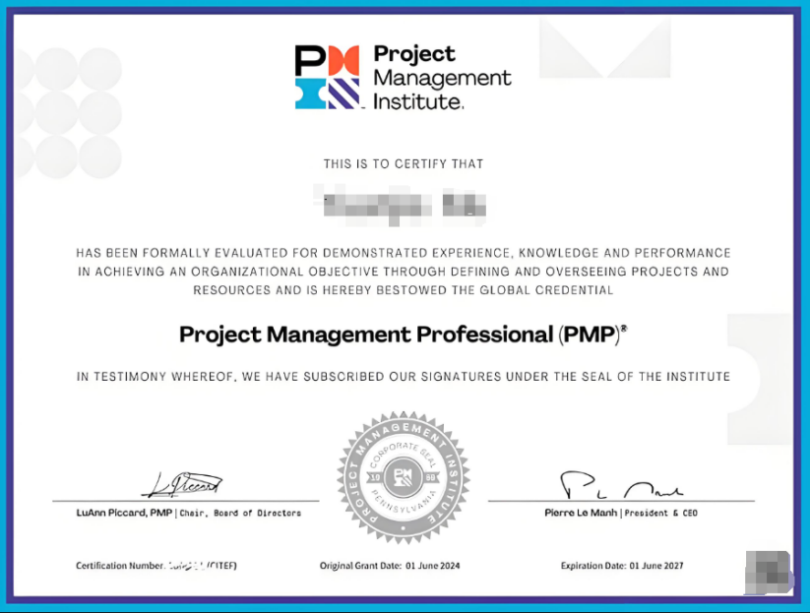
职业证书认证
项目管理认证包括PMP认证、计算机技术与软件专业技术资格（软考）等。
项目经理资格认证（Project Management Professional，PMP）是由美国项目管理协会（Project Management Institute，PMI）颁发的全球权威项目管理认证。
考取PMP认证有以下好处。
1）提升国际化项目管理能力
2）增强职场竞争力
3）拓展职业发展机会
4）提升全球职业认可度
5）增强企业资质与市场竞争力

Slide 12
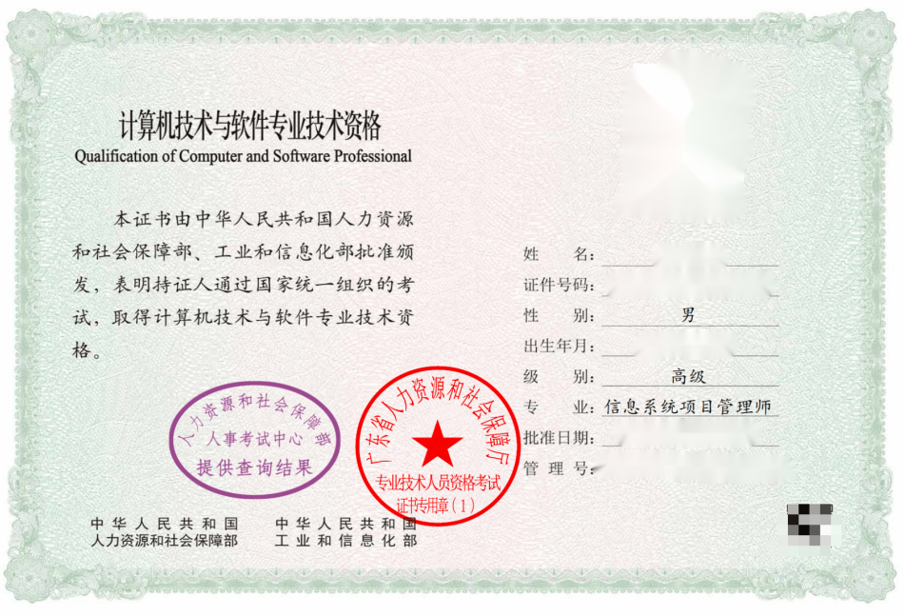
职业证书认证
计算机技术与软件专业技术资格（简称软考）是由中国人力资源和社会保障部与工业和信息化部联合组织的国家级权威认证考试。不仅具有职业资格证书效力，还兼具职称资格证书的效力，是中国IT领域含金量最高的认证之一。
考取软考（项目管理类）证书具有以下好处。
1）锻造复合型能力
2）助力职称评定
3）提升职场竞争力
4）促进岗位晋升
5）增强招投标资质

Slide 13
01
价值驱动的软件项目管理知识体系
03

Slide 14
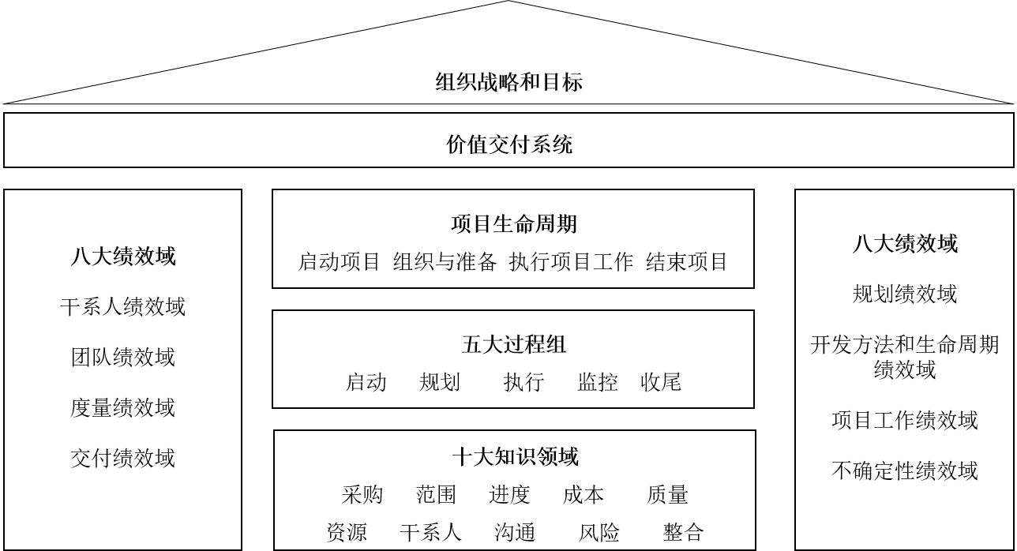
价值驱动的软件项目管理知识体系
价值驱动的软件项目管理知识体系以实现价值为核心；
涵盖项目绩效域、项目生命周期、过程组、十大知识领域和价值交付系统，构建了一个紧密相连的整体框架。

Slide 15
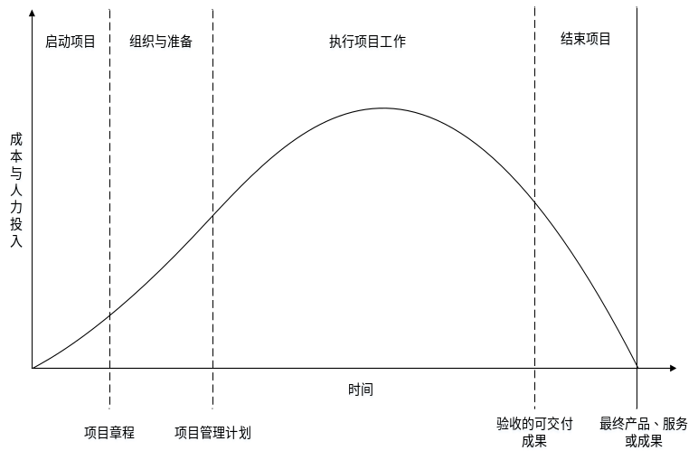
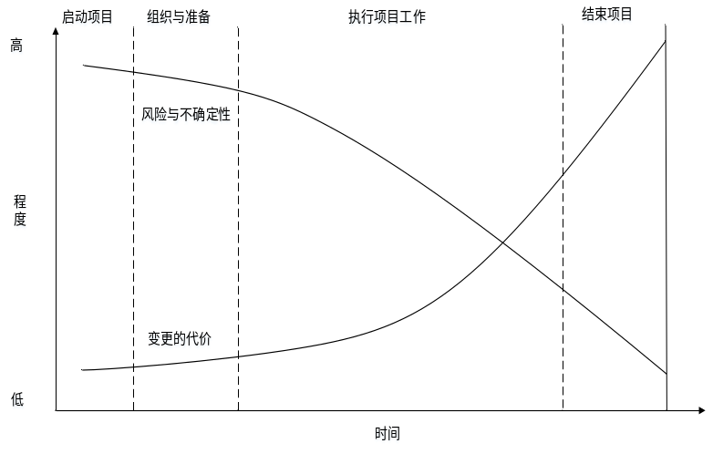
项目生命周期
项目生命周期指的是项目从启动到完成所经历的一系列阶段。
生命周期结构：启动项目、组织与准备、执行项目工作（包含执行过程中的监控）以及结束项目。
图1-4 软件项目生命周期及其成本与人力投入的关系图
图1-5 软件项目生命周期及其变更、风险的关系图

Slide 16
开发生命周期
开发生命周期
项目开发生命周期可以分为预测型（计划驱动型）、迭代型、增量型、适应型（敏捷型）和混合型多种类型。
预测型生命周期
预测型生命周期又称“计划驱动型”或“瀑布型”生命周期，强调在项目开始时制定详尽的计划，各阶段按顺序进行，每个阶段只进行一次，每个阶段都侧重于某一特定类型的工作。
迭代型生命周期
迭代型生命周期通过重复进行规划、设计、开发和测试，随着项目团队对产品理解的不断深入而定期修改，逐步逼近最终目标。

Slide 17
开发生命周期
开发生命周期
项目开发生命周期可以分为预测型（计划驱动型）、迭代型、增量型、适应型（敏捷型）和混合型多种类型。
增量型生命周期
增量型生命周期将产品划分为多个功能模块，每个模块作为一个独立的增量进行开发和交付。
通过在预定时间区间内逐步增加产品功能，各增量共同构建出完整的产品。
适应型生命周期
适应型生命周期又称“敏捷型”生命周期或“变更驱动型”生命周期，以快速交付价值为核心，强调小步快跑、持续反馈和适应性计划。

Slide 18
开发生命周期
项目开发生命周期可以分为预测型（计划驱动型）、迭代型、增量型、适应型（敏捷型）和混合型多种类型。
混合型生命周期
混合型生命周期是预测型生命周期和适应型生命周期的组合
在不同项目阶段或部分采用不同的生命周期方式。

Slide 19
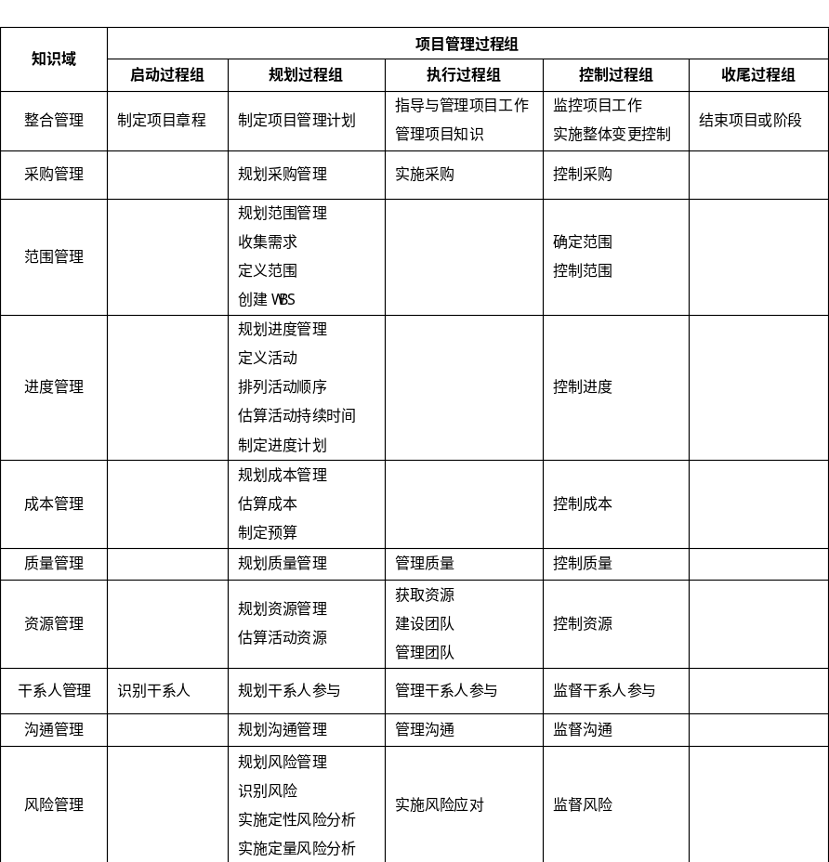
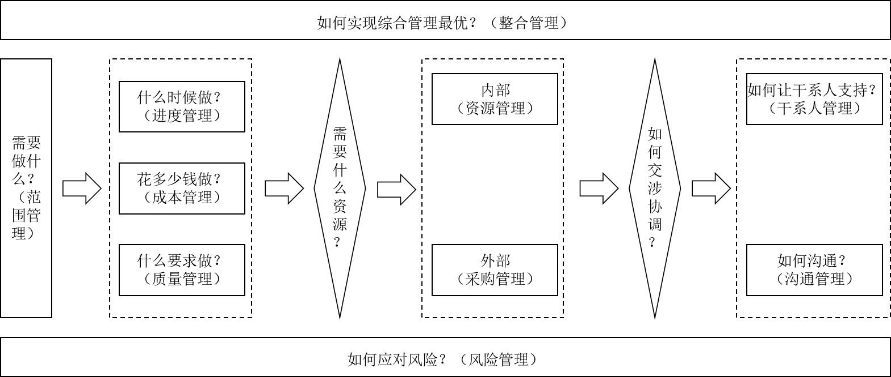
项目管理知识框架
十大知识领域和五大过程组共同构成了软件项目管理的整体框架。这个框架以矩阵形式展现了每个过程组在各知识领域的具体活动与流程。
项目管理过程组是对项目管理过程进行逻辑划分的方式，旨在帮助实现项目的特定目标。
知识领域是基于项目管理所需专业知识内容定义的管理范畴，每个领域包括相关的过程、实践、输入、输出，以及工具与技术。
图1-7软件项目管理知识领域全貌图

Slide 20
项目绩效域
项目绩效域是指一组对有效交付项目成果至关重要的活动和关注领域。
01
团队绩效域
03
规划绩效域
05
关注团队的组建、协作和发展，保证团队高效工作；
制定清晰而灵活的计划，为项目实施提供方向；
开发方法与生命周期绩效域
干系人绩效域
项目工作绩效域
识别并管理好干系人，满足他们的需求和期望；
落实和协调各项工作，确保按照计划推进；
选择合适的开发模式和节奏，为项目提供框架；
02
04

Slide 21
项目绩效域
项目绩效域是指一组对有效交付项目成果至关重要的活动和关注领域。
06
度量绩效域
08
通过监控和数据评估，推动持续优化；
交付成果绩效域
不确定性绩效域
关注成果的质量和交付，确保符合标准和预期；
要能识别和应对风险与机会，让项目更有韧性。
07

Slide 22
谢谢！
XX部门工作总结与计划

